Slide 1
Davide DONADIO
LLM
a progettazione di
LUNAR:
un linguaggio a dominio specifico per giochi di carte collezionabili
Anno Accademico 2022-2023 — Relatore: Eleonora IOTTI

Slide 2

AGENDA
01
MAGIC: THE GATHERING
02
LLM
03
LUNAR VS FORGESCRIPT
04
ANALISI ESPLORATIVA
05
ESPERIMENTO
06
RISULTATI
07
CONCLUSIONI

Slide 3
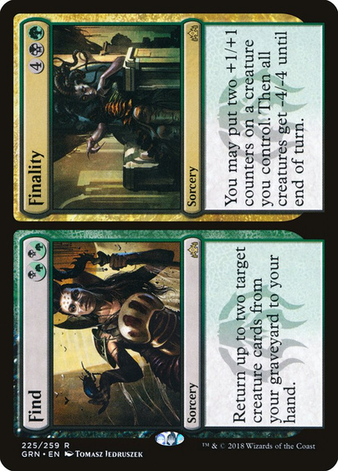
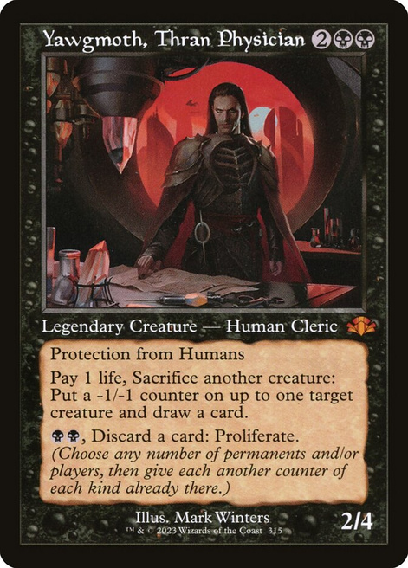
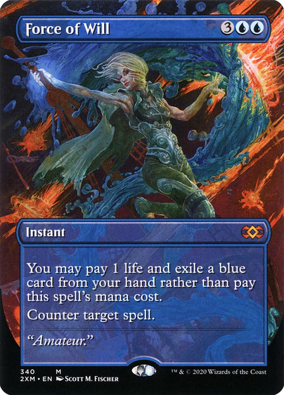
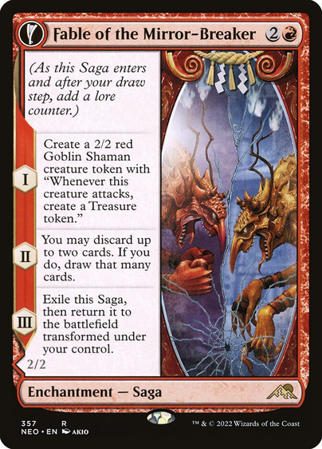
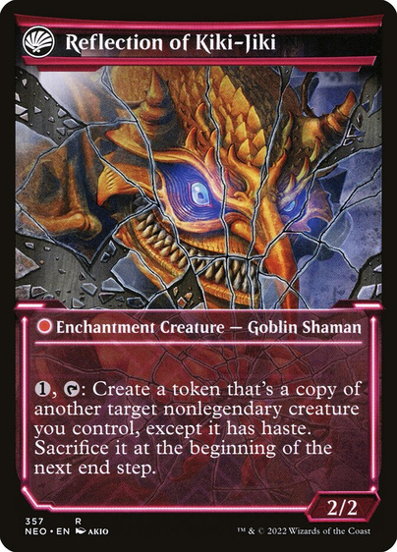
01. Una carta di Magic
Nome della carta
Layout
Costo di mana
Tipo, supertipo e sottotipo
Effetto
Note legali e artista
forza / costituzione - Lealtà

Slide 4

02. LLM
I Large Language Models (LLM) sono potenti modelli di apprendimento profondo addestrati su enormi set di dati testuali. Il loro nucleo, è composto da encoder e decoder, ognuno con capacità di auto-attenzione, che permettono di estrarre significati e relazioni da sequenze di testo.
Sono flessibili e possono eseguire diversi compiti:
rispondere a domande
riassumere documenti
tradurre lingue
completare frasi
trasformare e creare contenuti
LLM

Slide 5
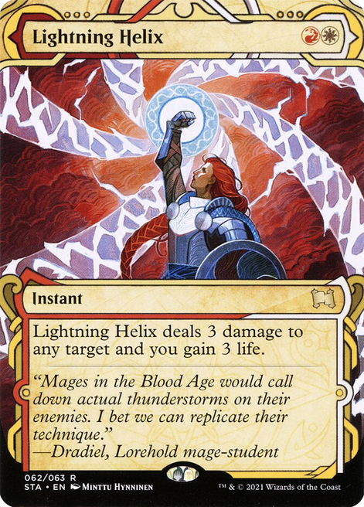
03. Lunar v ForgeScript
ForgeScript
Name:Lightning Helix
ManaCost:R W
Types:Instant
A:SP$ DealDamage | Cost$ R W | ValidTgts$ Any | NumDmg$ 3 | SubAbility$ DBGainLife | SpellDescription$ CARDNAME deals 3 damage to any target and you gain 3 life.
SVar:DBGainLife:DB$ GainLife | LifeAmount$ 3
Oracle:Lightning Helix deals 3 damage to any target and you gain 3 life.
Lunar
name: Lightning Helix
mana_cost: R W
card_type: instant
effects:
effect:
type: base
mode: damage
target: any_target
amount: 3
effect:
type: base
mode: life_gain
target: card_owner
amount: 3
oracle_text: <Lightning Helix deals 3 damage to any target and you gain 3 life.>

Slide 6



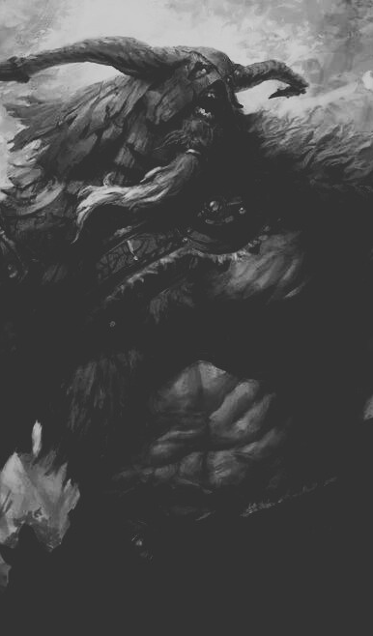
35K
20K
6
Carte analizzate
Effetti Unici
LLM da confrontare

Slide 7

05. Autotrain Advanced
Strumento per addestrare svariati tipi di modello
Usa metodi di addestramento allo stato dell’arte
PEFT — LoRA — QLoRA

Slide 8
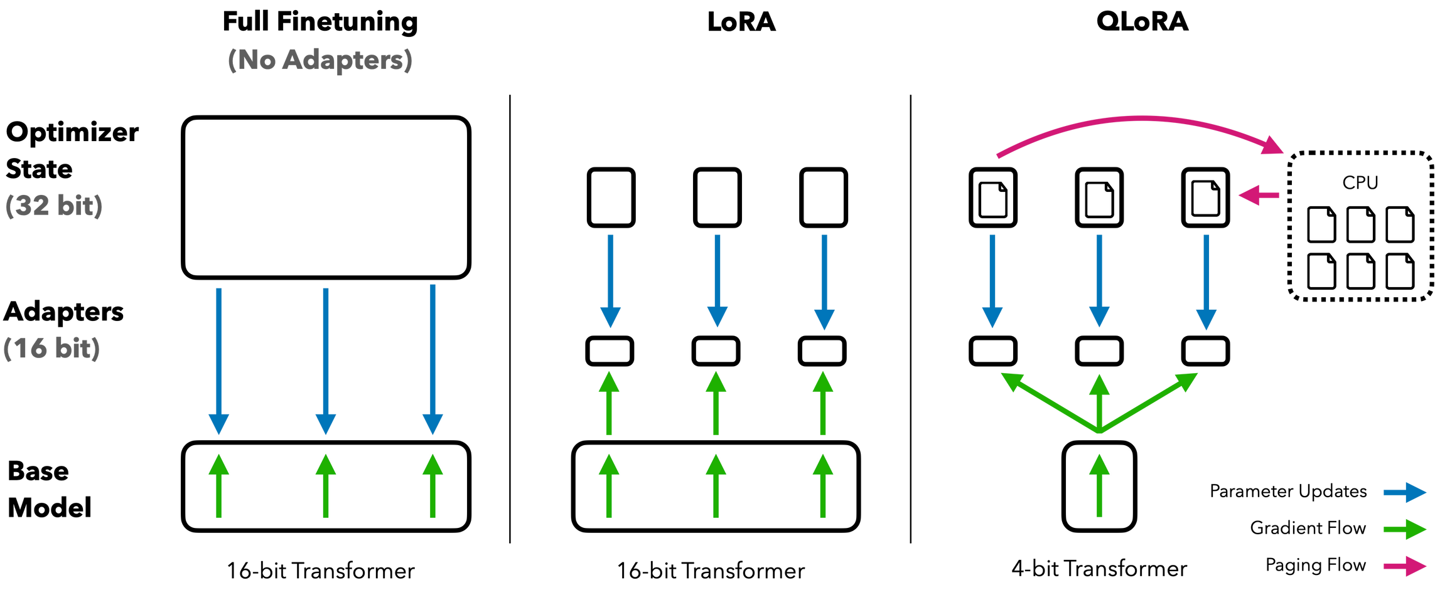
05. QLoRA

Slide 9
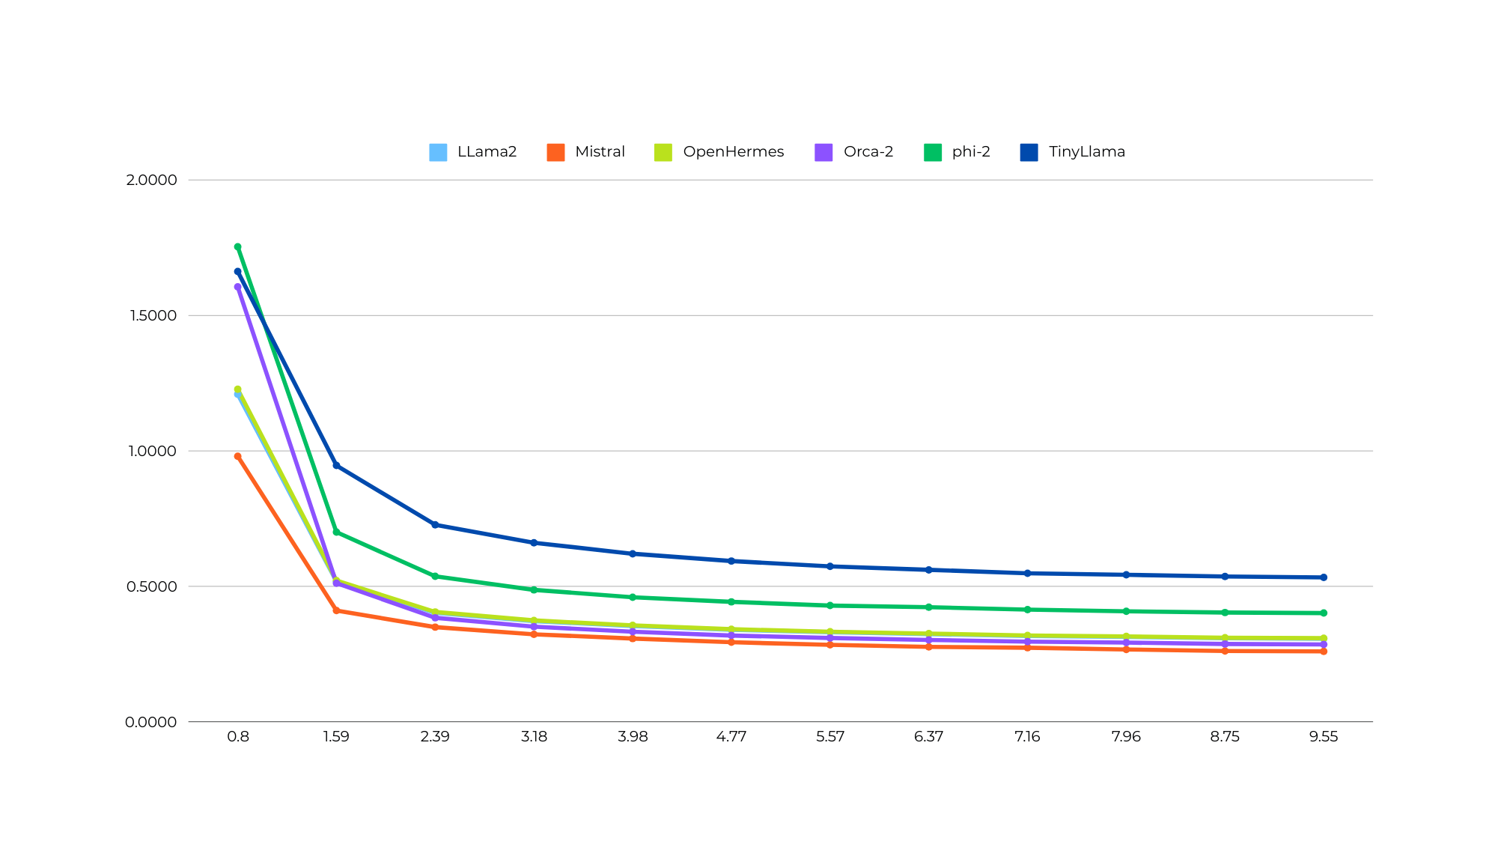
05. Train loss trend

Slide 10
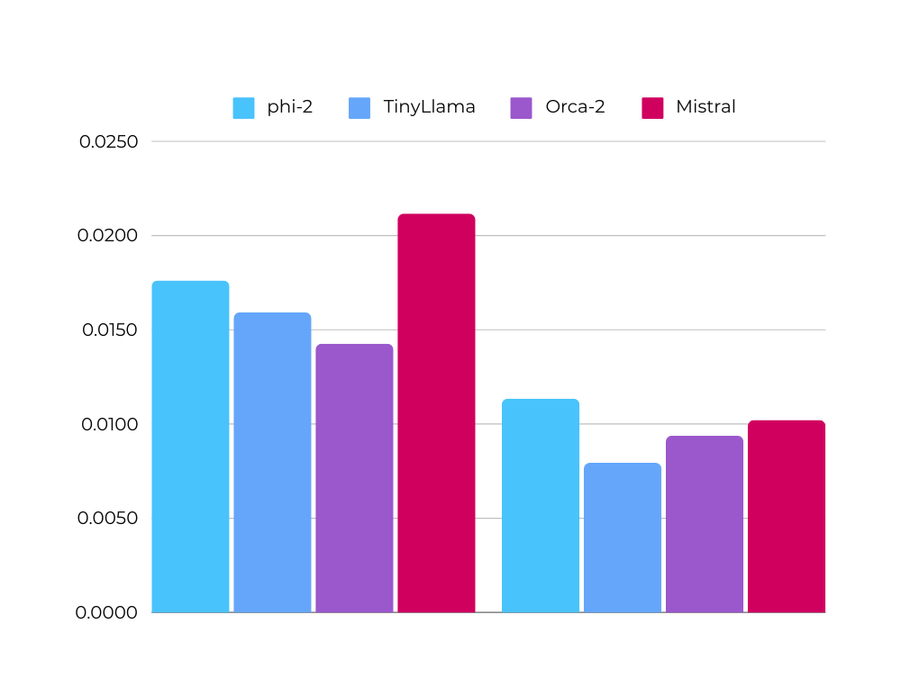
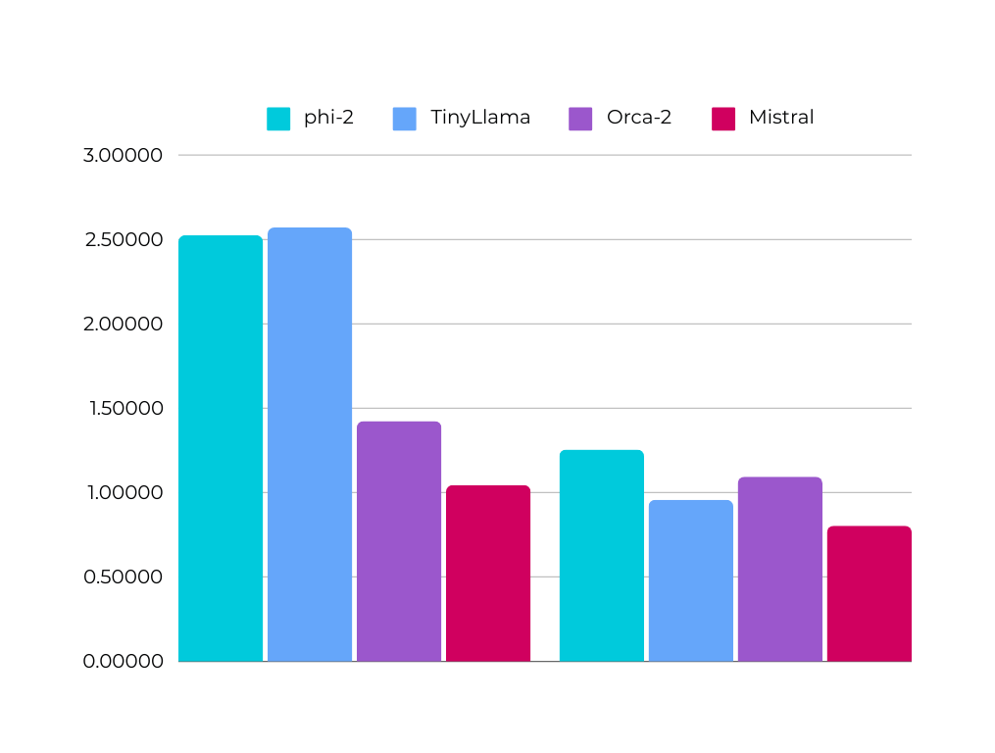
06. Accuracy e Edit Distance
Accuracy
Edit Distance
Average
Median
Average
Median

Slide 11
06. Perplexity
LLM | PARAMETRI | MEDIA PERPLEXITY | VARIANZA PERPLEXITY
phi-2 | 2.7B | 460 | 2,0699 E+4
orca-2 | 13B | 205 | 1,6395 E+5
Mistral | 7B | 208 | 2,9106 E+5
TinyLlama | 1.1B | 12494 | 8,7219 E+8

Slide 12

06. Dati qualitivi
LLM | PARAMETRI | EPOCHE | RISULTATO QUALITATIVO | TEMPO RISPOSTA
phi-2 | 2.7B | 3 |  | 5 min
orca-2 | 13B | 3 |  | 14 min
Mistral | 7B | 10 |  | 23 min
TinyLlama | 1.1B | 20 |  | 9 min
OpenHermes | 7B | 10 |  | 2h 28 min

Slide 13
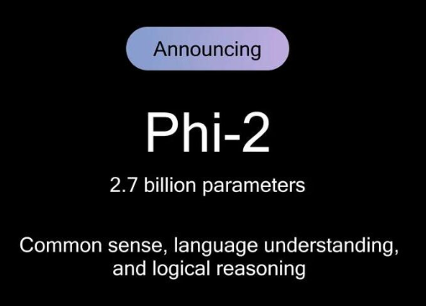
07. Conclusioni
Orca-2 e phi-2 hanno ottenuto prestazioni del 50% migliori sugli altri LLM di taglia media e di 60 volte migliori sul meno performante TinyLlama, ma phi-2:
è migliore nel test qualitativo
SMALL BUT MIGHTY
è più piccolo (risparmio del 70%)
ha ottenuto prestazioni allo stato dell’arte pari di un LLM di taglia medio-alta (Orca-2)

Slide 14
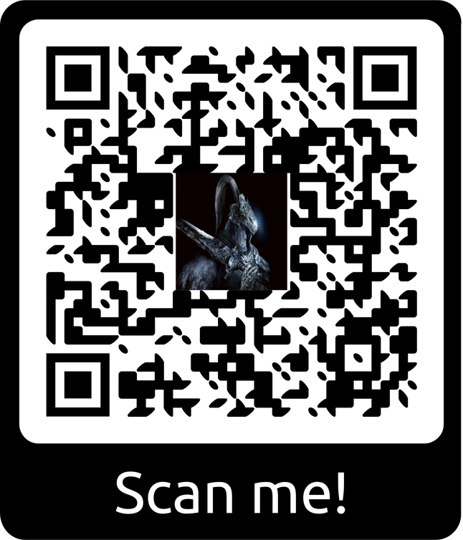
GRAZIE DELL’ATTENZIONE

